Slide 1




IX Международная конференция
«Лазерные, плазменные исследования и технологии» ЛаПлаз-2023
РАССМОТРЕНИЕ АДАПТИРОВАННОЙ СТРУКТУРЫ НУКЛОТРОНА
ДЛЯ ПОИСКА ЭЛЕКТРИЧЕСКОГО ДИПОЛЬНОГО МОМЕНТА ЛЕГКИХ ЯДЕР
Ю.В. СЕНИЧЕВ^{1,4}, А.Е.АКСЕНТЬЕВ^{1,3,4}, С.Д. КОЛОКОЛЬЧИКОВ^{1,4}, А.А.МЕЛЬНИКОВ¹,
В.П. ЛАДЫГИН², Е.М. СЫРЕСИН²
¹Институт Ядерных Исследований РАН,
²Объединенный Институт Ядерных Исследований, Дубна
³МИФИ НИЯУ, Москва,
⁴МФТИ, Долгопрудный
29/03/2023
Конференция ЛаПлаз-2023
г.Москва, 2023
1
Notes:
ЛаПлаз 2023

Slide 2
First message to search for Electric Dipole Moments(EDM) of fundamental particles: it came to understand the CP violation Second message for Electric Dipole Moments of fundamental particles: the baryon asymmetry of the Universe that represents the fact of the prevalence of matter over antimatter
In 1967 A.Sakharov has shown three necessary conditions for baryogenesis (initial creation of baryons)
• Baryon number violation;
• C-symmetry and CP-symmetry violation;
• Interactions out of thermal equilibrium
The analysis done by the AD Sakharov, showed that this CP-violation is absolutely necessary to explain why on earth and in the visible universe there is a MATTER, but there is practically no ANTIMATTER.

Slide 3
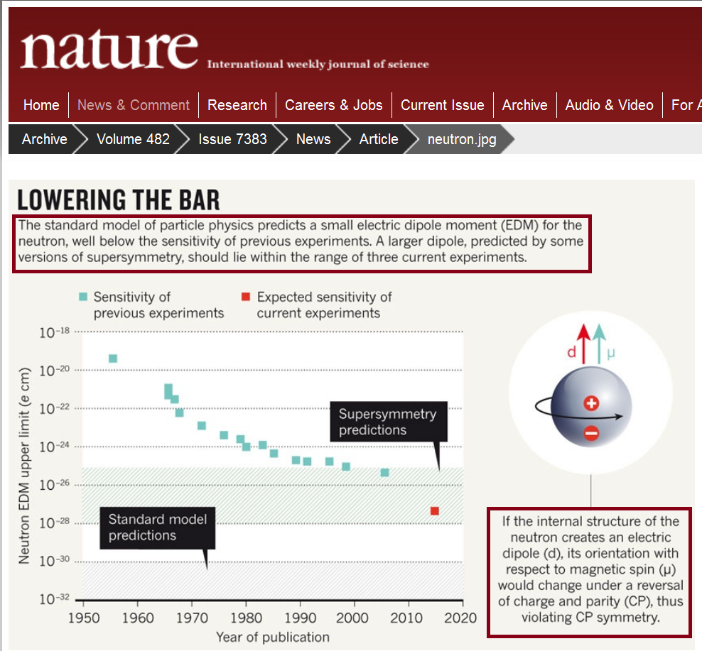
Current results for neutron:

Slide 4
Basic principle of EDM measurement in ring comes from “Tomas-Bargmann, Michel,Telegdi” equation with EDM term
The spin is a quantum value, but in the classical physics representation the “spin” means an expectation value of a quantum mechanical spin operator:
EDM

Slide 5
Frozen spin method for purely electrostatic proton ring at “magic” energy
In the method the beam is injected in the electrostatic ring with the spin directed along momentum S║p and S┴E; S={0,0,S_{z}} and E={E_{x},0,0}
at “magic” energy :
MDM spin frequency
EDM spin frequency

Slide 6
Frozen spin method for purely electrostatic proton ring at “magic” energy
In the method the beam is injected in the electrostatic ring with the spin directed along momentum S║p and S┴E; S={0,0,S_{z}} and E={E_{x},0,0}
at “magic” energy :
MDM spin frequency
EDM spin frequency

Slide 7
Frozen spin method for deuteron:
Frozen spin lattice for deuteron based on the «B+E» elements:
the spin of the reference particle is always oriented along the momentum

Slide 8
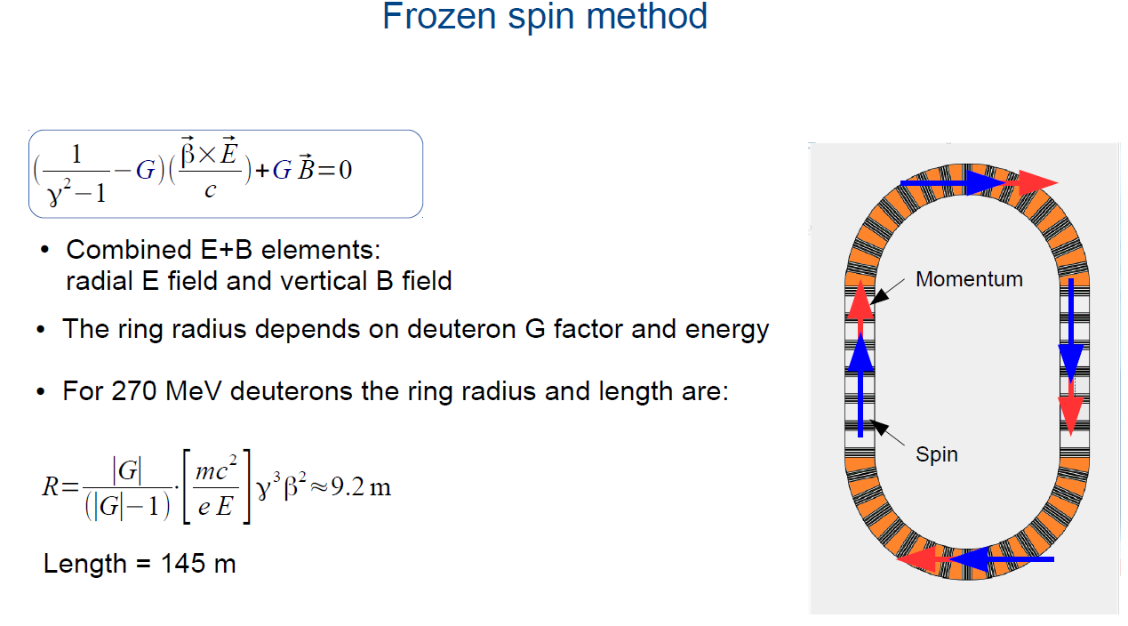
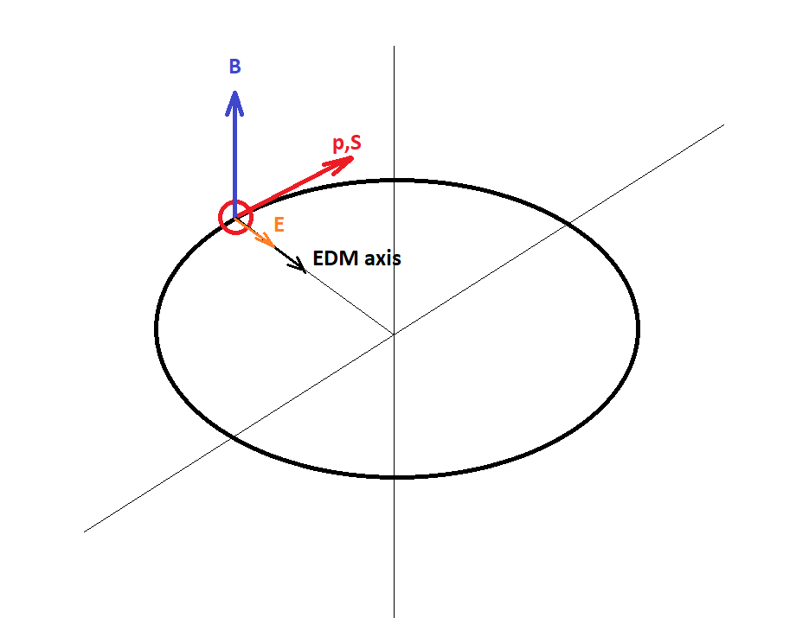

Slide 9
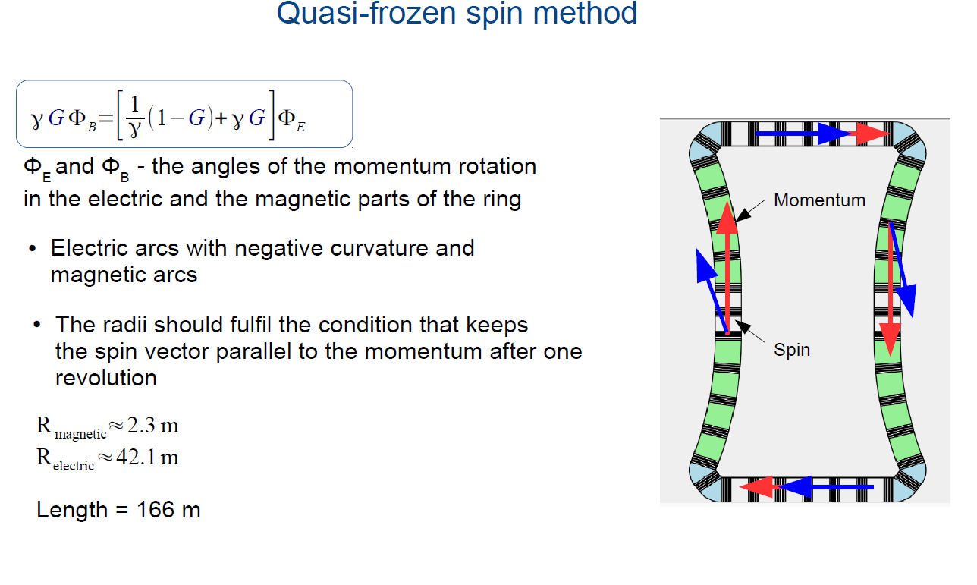

Slide 10

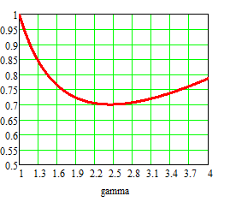
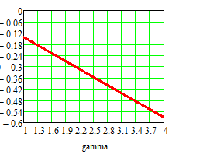
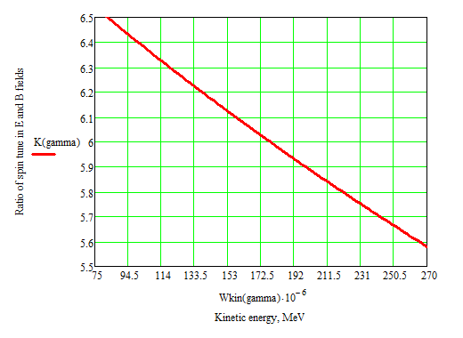

How does the QFS lattice work?
In electrostatic part In magnetostatic part:
number of MDM spin oscillation number of MDM spin oscillation
relatively of momentum: relatively of momentum:
In region 75-300 MeV the MDM spin oscillates in the electric field relative of momentum 6-7 times faster than in the magnetic field:
In the same region of energy the EDM growth is higher by the same factor 6-7 in the magnetic field than the electric field

Slide 11



Basic relations in QFS structure with the magnetic arcs and the pure electrostatic spin recovery elements
Since in the electrostatic structure the spin is rotated at a frequency by times faster than in magnetostatic structure we have:
and

Slide 12
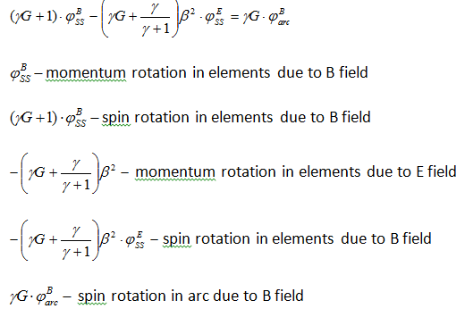

Basic relations in QFS structure with the magnetic arcs and the magneto-electrostatic spin recovery elements

Slide 13
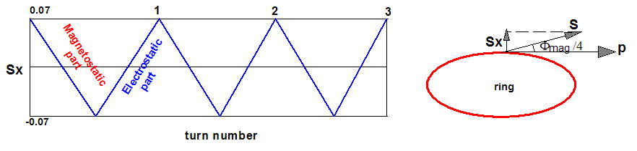
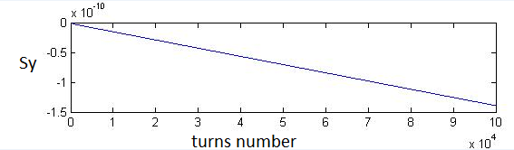
EDM growth: 3D spin orbital simulation by MODE code
η = 10⁻¹⁵
Results of 3D spin-orbital simulation:
Due to Sx oscillation (QFS) the EDM signal decreases by 1%
In each magnet EDM signal grows by -2.14133779995135*10⁻¹⁶
and in each deflector by 3.20268895179507*10⁻¹⁷
Total EDM signal grows by -1.39074513140842*10⁻¹⁵ per turn
In order to get total EDM signal ~10⁻⁶ we have to keep the beam
in ring during N_{turn} ~10⁹ or ~800 sec

Slide 14
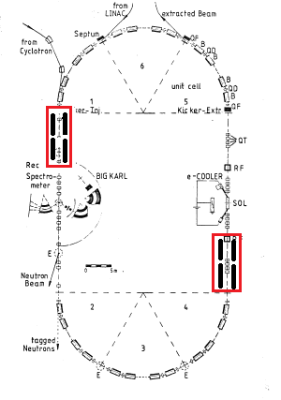
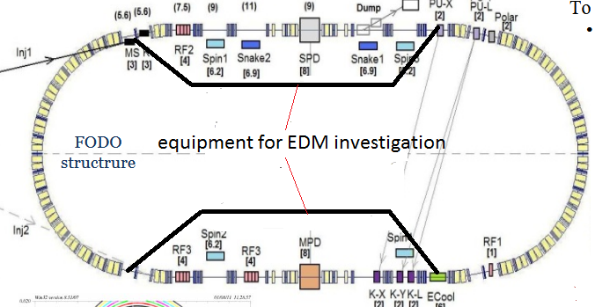
Precursor experiments on QFS-COSY ring
QFS
QFS option in COSY and NICA accelerators
Since for precursor experiment we do not need a large statistics we can start working on energy 75 MeV. This allows to use only 4 “E+B” straight elements, which is four times less than at 270 MeV. The total length is 2x7 m. Further, they can be used for a full scale experiment at 270 MeV. As a result, it will provide Quasi Frozen Spin at energy of 75 MeV. To reduce the cost of rework the elements can be made with permanent magnet with field 120-100 mT. The condition for spin recovery is fulfilled using E field (working regime 120 kV/cm).
COSY-ring NICA-collider

Slide 15
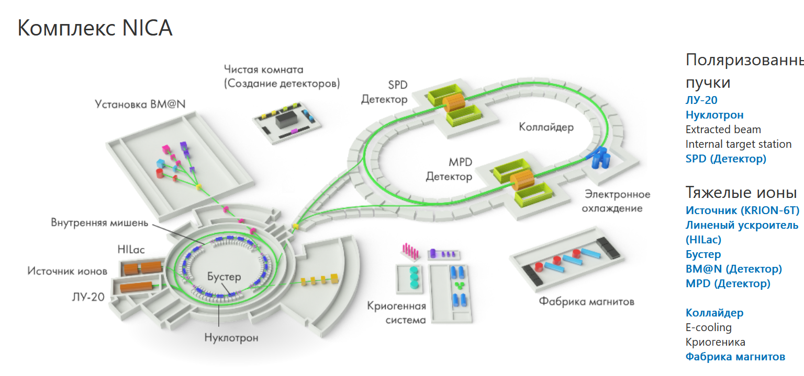
Ускорительный комплекс NICA

Slide 16
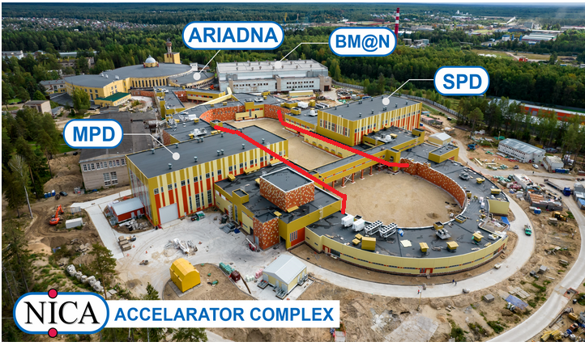

Slide 17
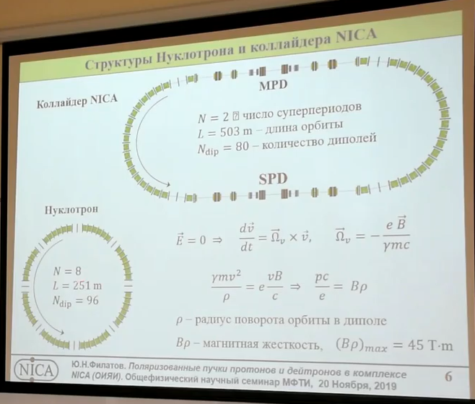
Nuclotron and Collider
Bypass

Slide 18
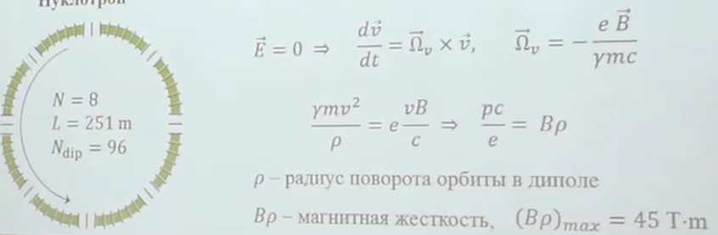
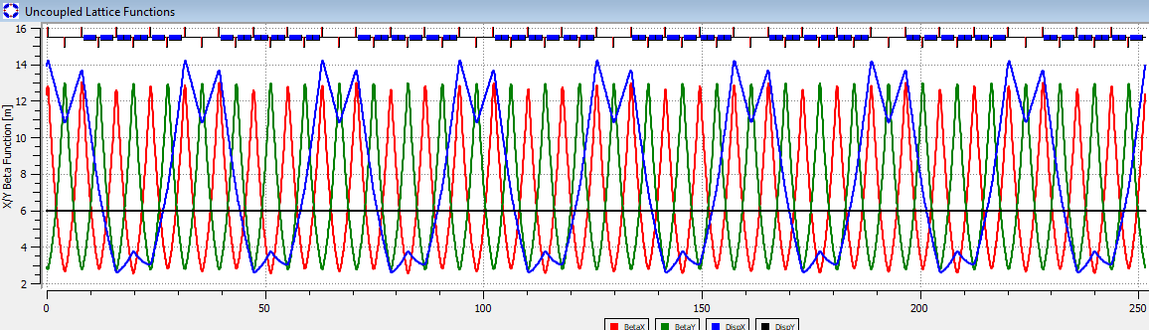
Twiss functions in Nuclotron

Slide 19
Основные задачи:
В этой работе мы рассмотрели магнитооптическую структуру Нуклотрона адаптированную для поиска электрического дипольного момента дейтрона (dEDM).
При решении этой задачи необходимо было решить четыре проблемы:
реализовать концепцию «квази-замороженного спина в предлагаемой оптике,
увеличения длин прямых промежутков между арками,
обеспечения нулевой дисперсии на прямых участках,
сохранение длины кольца ускорителя с учетом размещения требуемого оборудования.

Slide 20
Для реализации этих задач:
первая проблема, увеличение прямых участков до требуемой длины, решается за счет увеличения максимального магнитного поля в поворотных магнитах до величины 1.8 Тесла,
Подавление дисперсии решается выбором набега фазы радиальных колебаний на арках,
в структуру вводятся дополнительные электростатические дефлекторы с отрицательной кривизной, что позволяет в интеграле сохранять направление спина вдоль импульса во всем кольце в рамках концепции «квази-замороженного спина» в ускорителе.

Slide 21
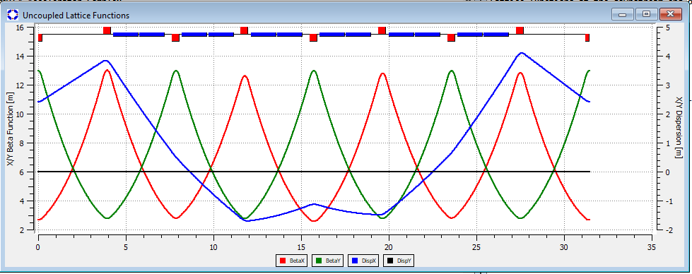
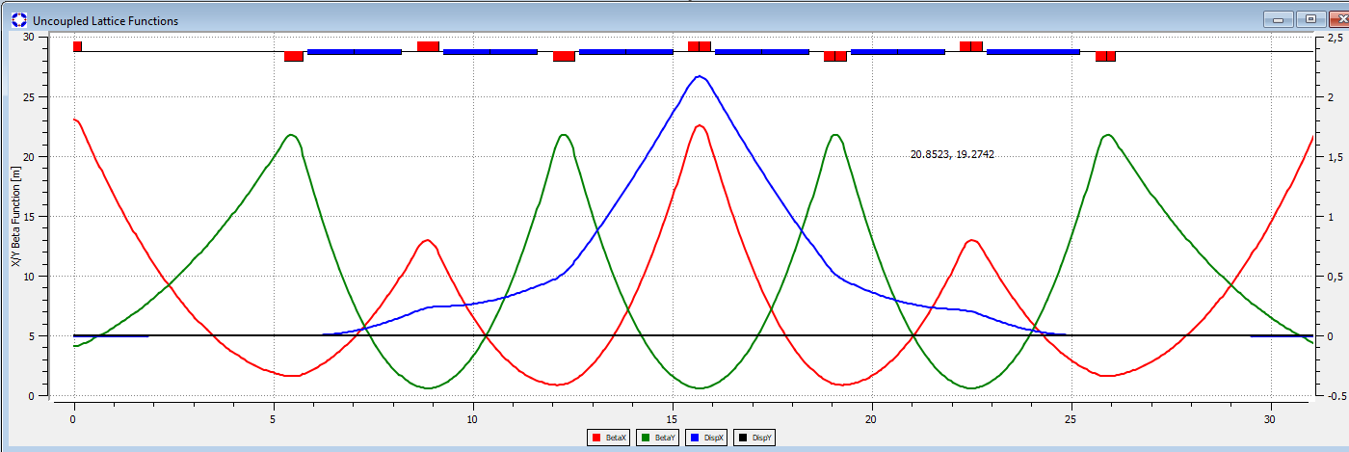
Модернизация одного суперпериода Нуклотрона

Slide 22
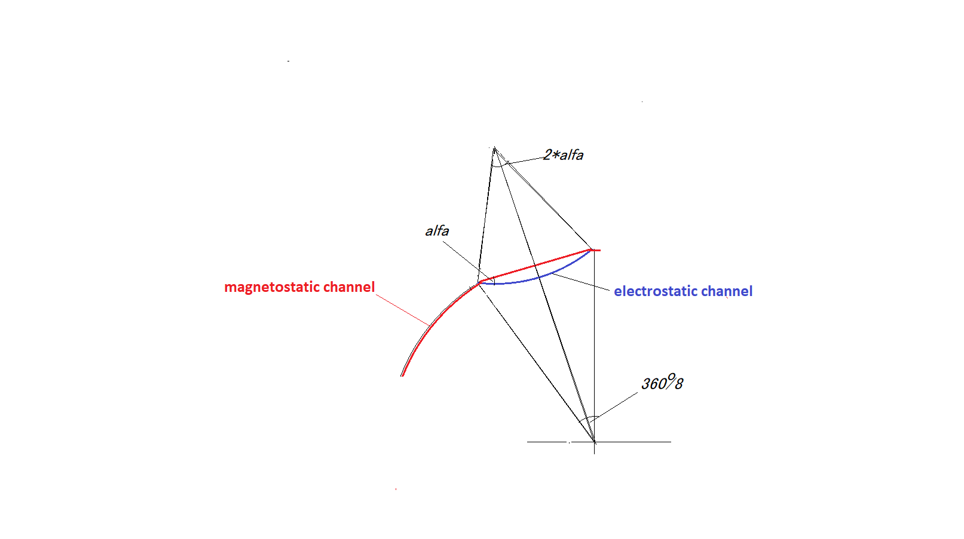

Electrostatic insertion in Nuclotron
Before/after modernization: 24.2 m / 21 m
Before/after modernization: 10.5 m / 7.3 m
S
p
p
alfa
alfa
S

Slide 23
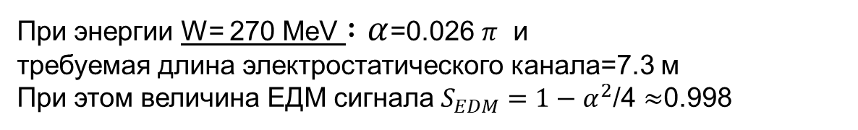
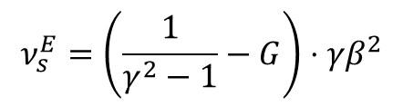

Основные соотношения
Нормализованная частота прецессии спина в горизонтальной плоскости
в электрическом дефлекторе относительно направления движения:
$$ν_{s}^{E}=\left(\frac{1}{γ^{2}−1}−G\right)⋅γβ^{2}$$
Нормализованная частота прецессии спина в горизонтальной плоскости
в магнитном дефлекторе относительно направления движения:
$ν_{s}^{B}=γG$.
Угол осцилляции вектора спина при движении по орбите
$ν_{s}^{B}⋅(\frac{2π}{N}+2α)=ν_{s}^{E}⋅2α$ $α=\frac{1}{ν_{s}^{E}/ν_{s}^{B}−1}\frac{2π}{N}$, where N=8
При энергии W= 270 MeV $:α$=0.026 $π$ и
требуемая длина электростатического канала=7.3 м
При этом величина ЕДМ сигнала $S_{EDM}=1−α^{2}$/4 $≈$0.998

Slide 24
Заключение
В итоге мы можем потенциально рассматривать возможность исследования электрического дипольного момента дейтрона в Нуклотроне.

Slide 25


